Slide 1
Visão do Produto
Para produtores rurais que pretendem iniciar o cultivo de amendoim no estado de São Paulo cujo a necessidade é saber a variação diária do preço do amendoim, o AmendoBot é uma ferramenta de coleta de dados gratuito e de fácil visualização. Diferentemente dos dados apresentados pela CONAB e Clima Tempo que são mostrados separados e sem nenhuma relação o nosso produto apresenta esses dados em conjunto.

Slide 2

É: Web Crawler; Ferramenta de coleta de dados; Fácil manuseio; | Não É: Rede Social; Aplicativo mobile; Offline; Produto físico; Ferramenta de pesquisa.
Faz: Coleta dados na internet; Filtra dados coletados; | Não faz: Previsão do tempo; Previsão do dólar; Cálculos probabilísticos; Previsão do preço do amendoim;

Slide 3
Objetivos:
Mostrar dados coletados.
Coletar dados em site meteorológico e boletim diário do estado de São Paulo.
Relacionar as causas e efeitos do eventos meteorológicos com o preço do amendoim.

Slide 4

Personas
Nome: Nal Silva Tortilho | Perfil: 67 anos; Fazendeiro; Casado; Mora em Jáu-SP.
Comportamento: Gosta de cuidar de sua propriedade; Ama animais; Adora brincar com os seus netos. | Necessidade: Mais informações sobre o preço do amendoim; Saber como anda o mercado de amendoim; Analisar o preço que ele pedir na comercialização para que não fique fora do mercado.

Slide 5
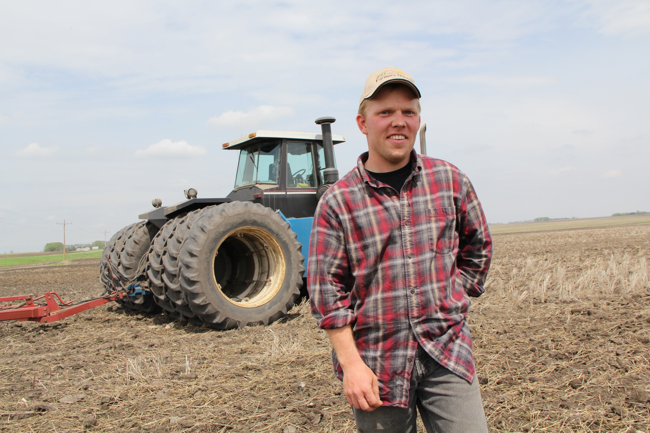
Personas
Nome: João Ramalho Pereira | Perfil: 28 anos; Fazendeiro; Solteiro; Mora em Pompéia-SP.
Comportamento: Observador; Ativo; Empreendedor. | Necessidade: Mais informações sobre o preço do amendoim; Saber em que épocas comprar insumos; Decidir a melhor época para o plantio de amendoim.

Slide 6

Personas
Nome: Patrícia Costa Rezendes | Perfil: 39 anos; Empresaria; Divorciada.
Comportamento: Analítica; Reservada; Ativa. | Necessidade: Acompanhar a variação do preço para comercialização;

Slide 7

Objetivos: | Mostrar dados coletados | Coletar dados em site meteorológico e boletim diário do estado de São Paulo | Relacionar as causas e efeitos do eventos meteorológicos com o preço do amendoim
Personas:
Nal Silva Tortilho | Filtro de dados | Busca no site o preço do amendoim. Busca em site meteorológico. | Relacionar o preço do amendoim com a variação da incidência de chuva.
João Ramalho Pereira | Filtro de dados | Busca no site o preço do amendoim. Busca em site meteorológico. | Relacionar o preço do amendoim com a variação da incidência de chuva.
Patrícia Costa Rezendes | Filtro de dados | Busca no site o preço do amendoim. | Relacionar o preço do amendoim com a variação do dólar.

Slide 8
Entendimento de Negócio x Certeza Técnica
Negócio
Entendo Muito
Entendo
Entendo pouco
 | Baixo | Médio | Alto | Técnico
Relacionar o preço do amendoim com a variação da incidência de chuva
Filtro de dados
Relacionar o preço do amendoim com a variação do dólar.
.
Busca no site o preço do amendoim.
Busca em site meteorológico.

Slide 9
Nível de esforço x Valor de Negócio
Esforço
EEE
EE
E
 | $ | $$ | $$$ | Valor de negócio
Busca no site o preço do amendoim.
Relacionar o preço do amendoim com a variação da incidência de chuva
Busca em site meteorológico.
Relacionar o preço do amendoim com a variação do dólar.
.
Filtro de dados

Slide 10
Jornadas
6:00 = Acorda e toma café 6:30 = Toma um banho 7:00 = Executar o AmendoBot e fazer as analises 8:00 = Verifica a sua plantação 9:30 = Faz uma reunião com os funcionários da fazenda 12:00 = Almoço 14:00 = Reunião com os filhos 17:00 = Fim do horário de trabalho 18:30 = Checa o AmendoBot novamente para ver se houve alguma alteração 19:30 = Jantar com a família 20:00 = Conversa sobre as alterações no mercado 20:30 = Toma uma cervejinha com os filhos 21:25 = Dorme | Nal Silva Tortilho

Slide 11
Jornadas
6:00 = Acorda e toma café 6:30 = Toma um banho 7:00 = Executar o AmendoBot e fazer as analises 7:30 = Vai para a fazenda 8:00 = Verifica os noticiários 9:00 = Confirma os compromissos do dia 10:30 = Volta para casa 11:00 = Almoço 14:00 = Inicia os compromissos do dia 17:00 = Volta para a fazenda 18:30 = Volta para casa 19:30 = Acessa o AmendoBot para verificar alguma variação 20:00 = Janta 20:30 = Lazer 22:45 = Dorme | João Ramalho Pereira

Slide 12
Jornadas
5:45 = Acorda e toma café 6:30 = Acessa as notícias 7:00 = Inicia sua jornada de trabalho 7:30 = Executa o AmendoBot para verificar os dados 9:30 = Atividades relacionadas ao trabalho 11:30 = Almoço 13:00 = Retorna a jornada de trabalho 15:30 = Executa o AmendoBot para verificar se houve alguma alteração no preço 17:00 = Fim do horário de trabalho 18:30 = Vai a academia 19:30 = Estuda a matéria do MBA 20:30 = Jantar 21:30 = Acessa os noticiários 22:30 = Dorme | Patrícia Costa Rezendes

Slide 13
Ondas
Onda 1
Onda 2
Onda 3
Onda 4
Busca no site o preço do amendoim.
Busca em site meteorológico.
Filtro de dados
Relacionar o preço do amendoim com a variação da incidência de chuva
Relacionar o preço do amendoim com a variação do dólar.
.

